Slide 1


Автоматизация тестирования с использованием GitHub Actions
GitHub Actions — это мощная платформа для автоматизации жизненного цикла разработки ПО. Она позволяет создавать workflows для CI/CD, автоматического тестирования, деплоймента и уведомлений. Сервис интегрирован в GitHub и помогает ускорить разработку, повысить качество кода и выявлять ошибки на ранних этапах.
Платформа активно развивается с 2018 года и стала незаменимым инструментом для разработчиков и DevOps-инженеров по всему миру.

Slide 2

Платформа предоставляет широкий спектр функций
Автоматизация процессов CI/CD: сборка, тестирование, развертывание
Раннее выявление проблем через автоматическое тестирование кода
Автоматизированный деплоймент в различные среды (разработка, тестирование, продакшен)
Уведомления о результатах выполнения рабочих процессов

Slide 3
Git и GitHub для тестировщиков
Ручные тестировщики
Автоматизаторы тестирования
Понимание Git помогает взаимодействовать с разработчиками
Хранение и версионирование тестов как кода
Совместная работа с коллегами
Доступ к коду и документации в репозитории
Интеграция с CI/CD для автоматического запуска тестов
Отслеживание изменений в версиях

Slide 4
Основные концепции GitHub Actions
Workflows
Автоматизированные процедуры, описанные в YAML-файлах, запускающиеся по событиям в репозитории.
Events
Действия, запускающие workflow: push, pull_request, schedule и другие.
Jobs и Steps
Jobs — задания, выполняющиеся на runner. Steps — последовательные шаги внутри задания.
Runners и Actions
Runners — серверы для выполнения workflow. Actions — переиспользуемые фрагменты кода для задач.

Slide 5

Настройка Git и GitHub для работы с Actions
Установите Git
Зарегистрируйтесь
на GitHub
Настройте Email Privacy
Загрузите и установите Git с официального сайта
Создайте аккаунт на github.com
В настройках GitHub (Emails) включите опции "Keep my email addresses private" и "Block command line pushes that expose my email"

Slide 6

Настройте Git локально
git config --global user.name "ваше_имя"
git config --global user.email "ваш_приватный_или_реальный_email"
# Установка ветки по умолчанию
git config --global init.defaultBranch main
# Включение цветного вывода (опционально)
git config --global color.ui auto
# Проверка настроек
git config --list --global

Slide 7
Создание и настройка SSH-ключа
Проверьте наличие ключа: ls ~/.ssh/id_ed25519.pub. Если файла нет, создайте его.
Создайте ключ: ssh-keygen -t ed25519 -C "ваш_email@example.com". Нажимайте Enter на все запросы (куда сохранить, пароль – пароль можно оставить пустым для простоты, но для большей безопасности лучше задать).
Скопируйте публичный ключ: cat ~/.ssh/id_ed25519.pub. Скопируйте все содержимое, начиная с ssh-ed25519 и заканчивая вашим email.
Добавьте ключ в GitHub: Зайдите в Настройки -> SSH and GPG keys -> New SSH key. Придумайте название (Title, например, "My Laptop Ubuntu"), вставьте скопированный ключ в поле "Key", тип ключа оставьте "Authentication Key" и нажмите "Add SSH key". Проверка: Теперь вы должны иметь возможность взаимодействовать с вашими репозиториями по SSH.

Slide 8
Основные операции Git
Клонирование:
git clone git@github.com:your_username/your_repository.git
cd your_repository # Переход в папку репозитория
Проверка статуса:
git status
Подготовка файлов к коммиту:
git add имя_файла # Добавить конкретный файл
git add . # Добавить все измененные и новые файлы в текущей папке
Коммит:
git commit -m "Краткое описание изменений"
Отправка на удаленный сервер:
git push origin main # Отправить коммиты из локальной ветки main в удаленную main
Получение изменений с сервера:
git pull origin main # Загрузить изменения из удаленной ветки main

Slide 9



Практический пример: Автоматизация тестирования Node.js проекта
Форк репозитория
Создайте копию репозитория в своем аккаунте через кнопку "Fork".
Создание workflow
Перейдите в раздел Actions, выберите шаблон Node.js или создайте workflow вручную.
Редактирование YAML
Опишите workflow с шагами: checkout, установка Node.js, установка зависимостей, сборка и запуск тестов.

Slide 10
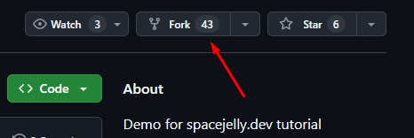
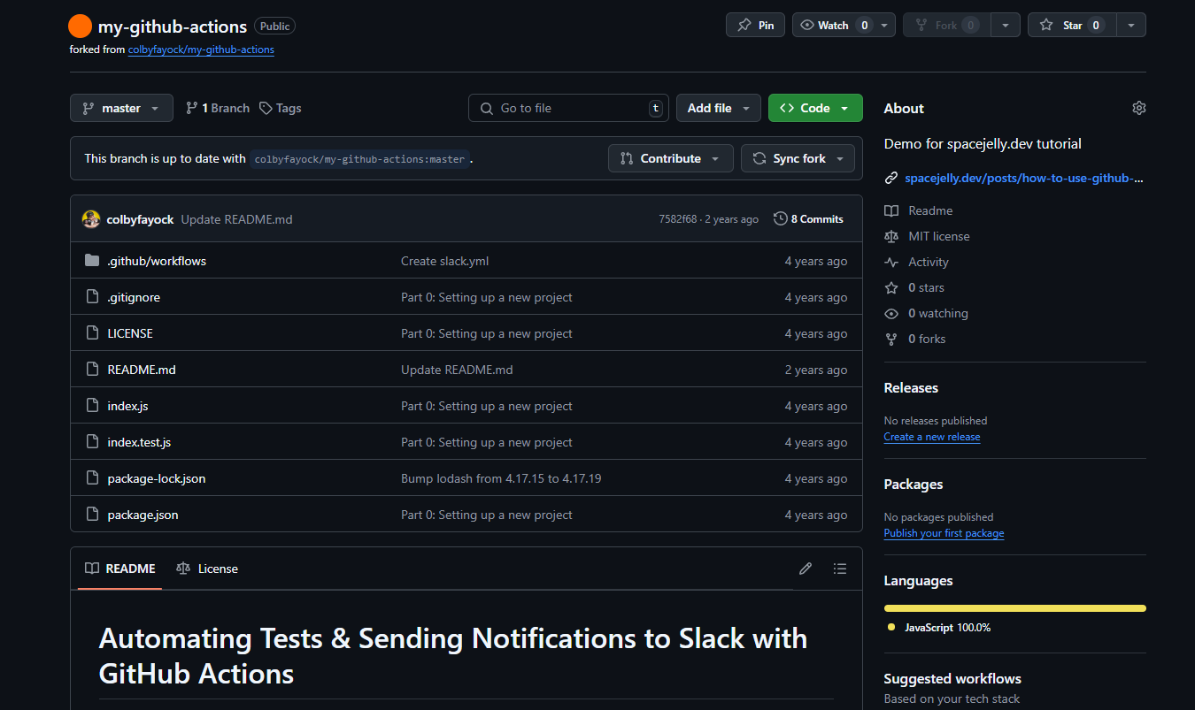
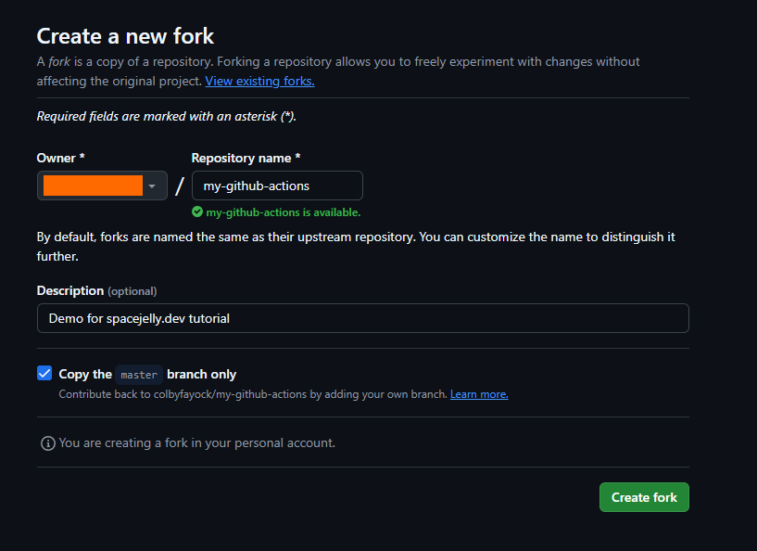
Создание форка репозитория

Slide 11
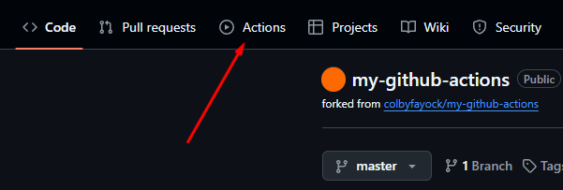
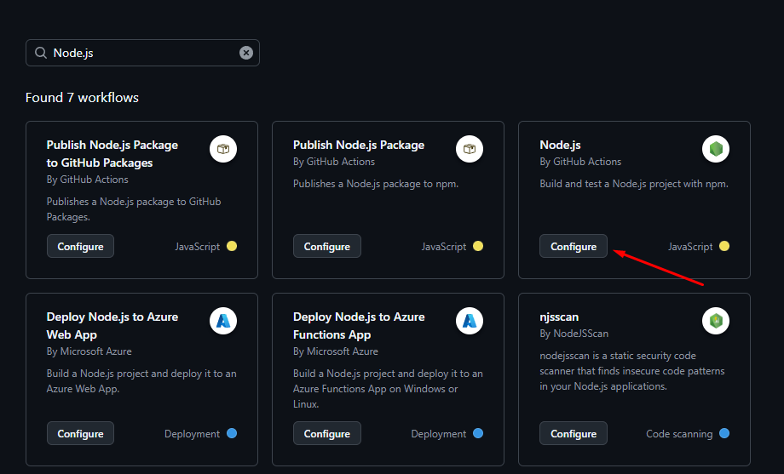
Создание Workflow файла
GitHub может предложить готовые шаблоны. Нам нужен шаблон для Node.js. Если он не виден сразу, найдите его поиском или нажмите "set up a workflow yourself".

Slide 12
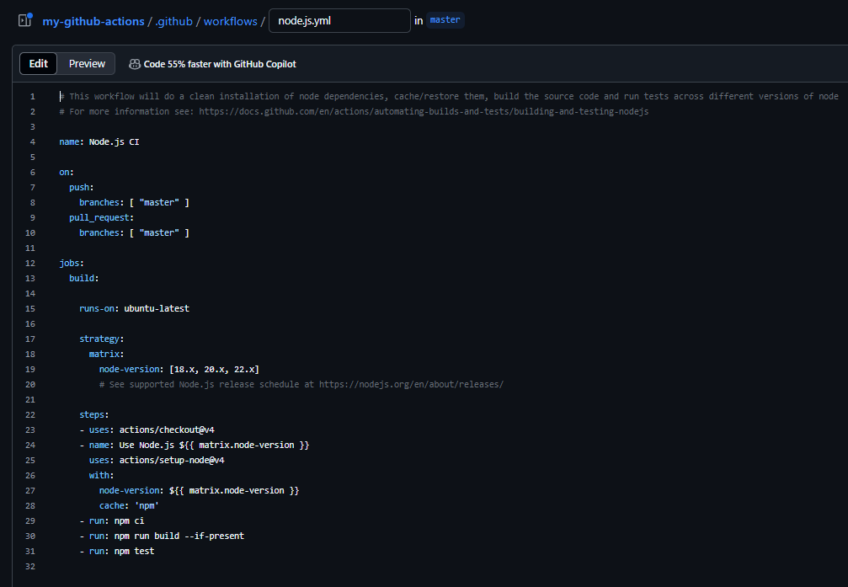
Редактирование YAML

Slide 13
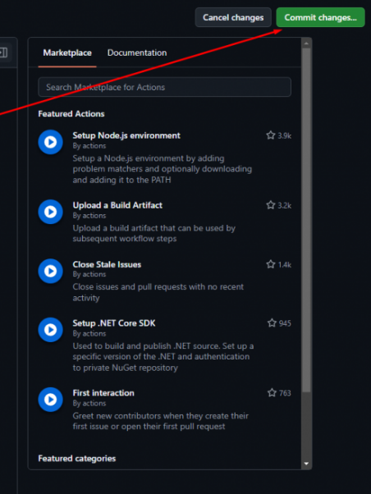
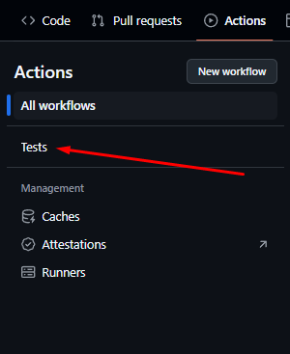
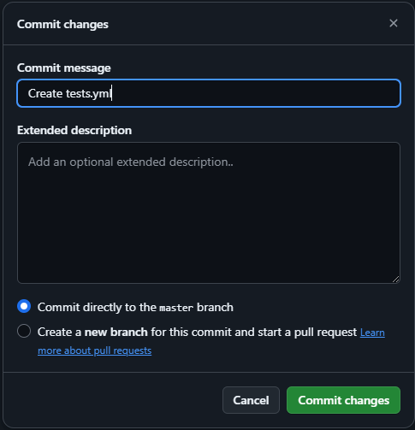
Запуск тестирования

Slide 14
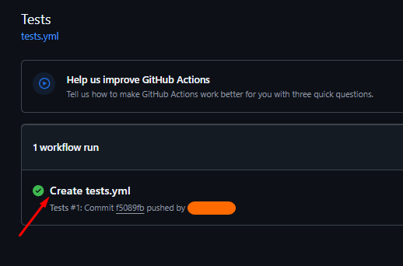
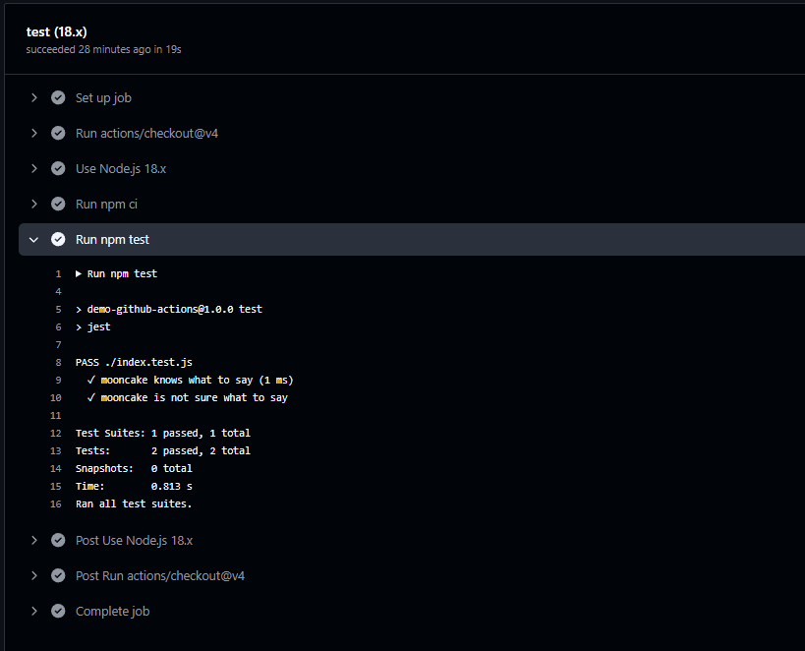
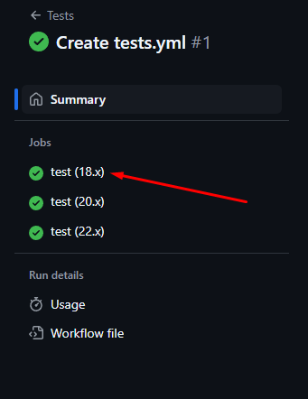
Успешное выполнение теста

Slide 15
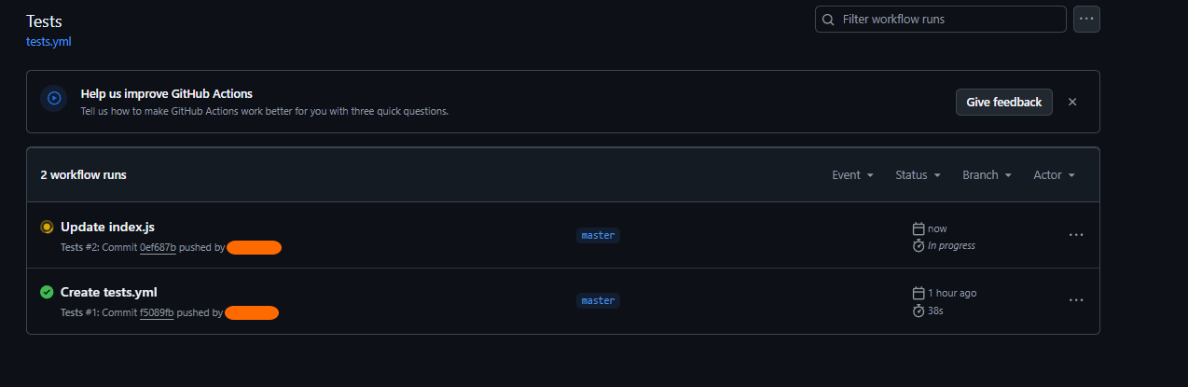
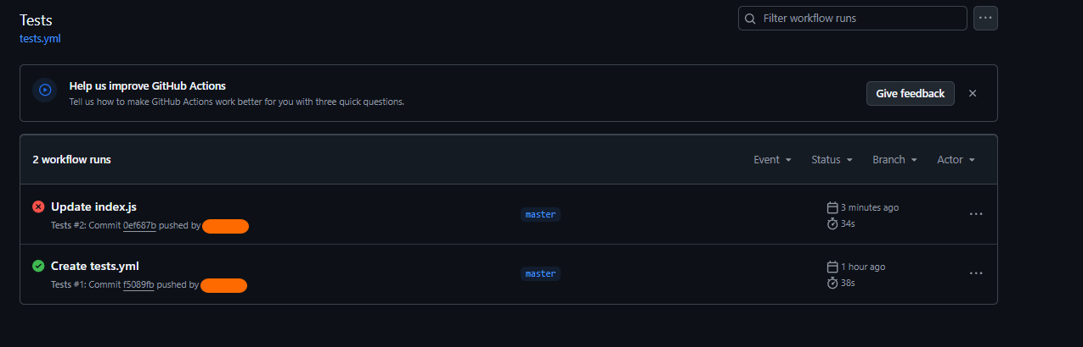
Имитация ошибки

Slide 16
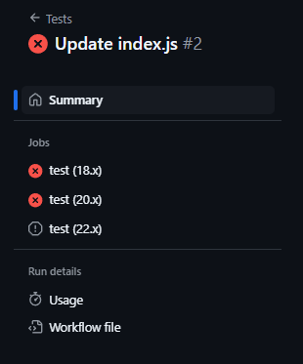
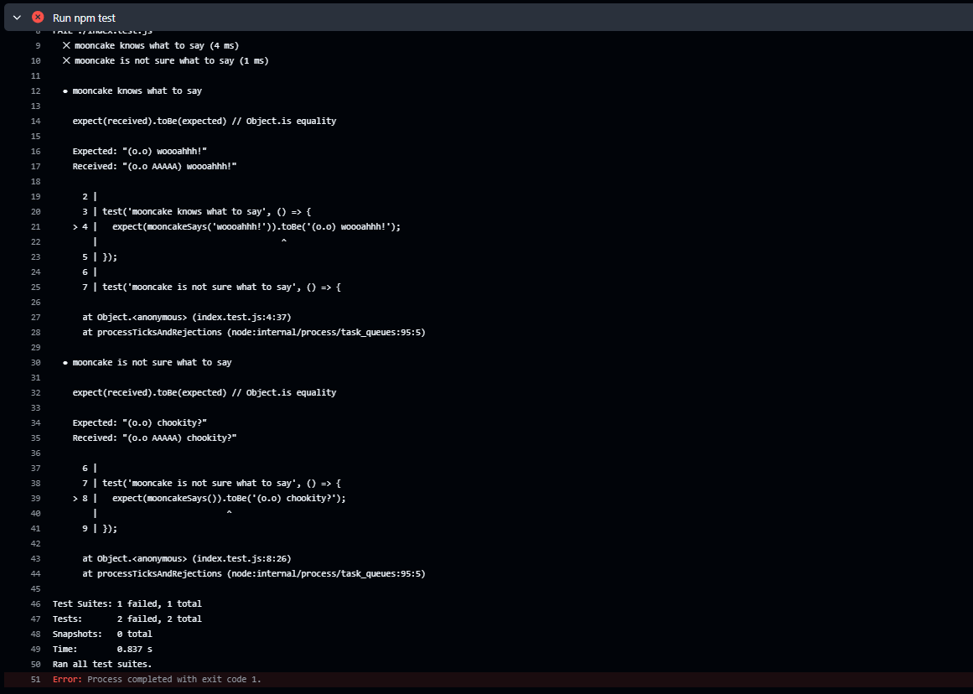
Имитация ошибки

Slide 17
Будущее GitHub Actions и заключение
Текущие тенденции
Потенциальное влияние
Заключение
Расширение экосистемы Actions, интеграция с облачными сервисами, улучшение CI/CD и безопасности.
GitHub Actions станет еще более важным инструментом, ускоряя разработку и повышая надежность продуктов.
Освоение GitHub Actions открывает широкие возможности для тестировщиков, улучшая качество и эффективность разработки.

